Slide 1
«Алгоритмы обработки данных»
Лекция №8
Цель лекции: : дать основные понятия и определения алгоритмов обработки данных.
.
Кафедра ИУ4 «Проектирование и технология производства ЭА» http://nanotech.iu4.bmstu.ru

Slide 2
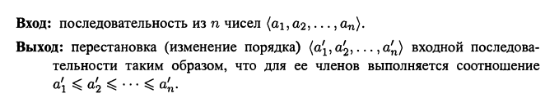
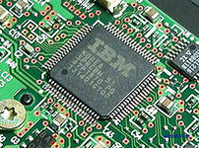
«Алгоритмы обработки данных»
Лекция №8
Задача сортировки
Применение в КТИ
«Я изъездил эту страну вдоль и поперек, общался с умнейшими людьми и я могу вам ручаться в том, что обработка данных является лишь причудой, мода на которую продержится не более года». (редактор издательства Prеnticе Hаll, 1957 г)
Кафедра ИУ4 «Проектирование и технология производства ЭА» http://nanotech.iu4.bmstu.ru

Slide 3
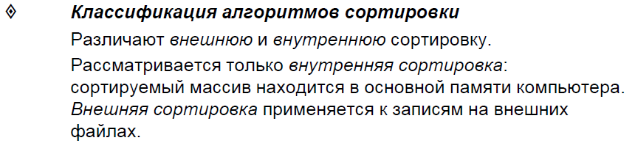
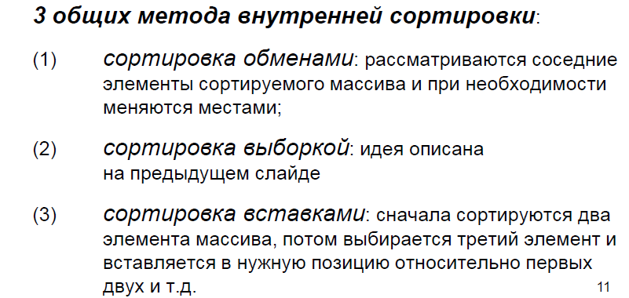
«Алгоритмы обработки данных»
Лекция №8
Кафедра ИУ4 «Проектирование и технология производства ЭА» http://nanotech.iu4.bmstu.ru

Slide 4
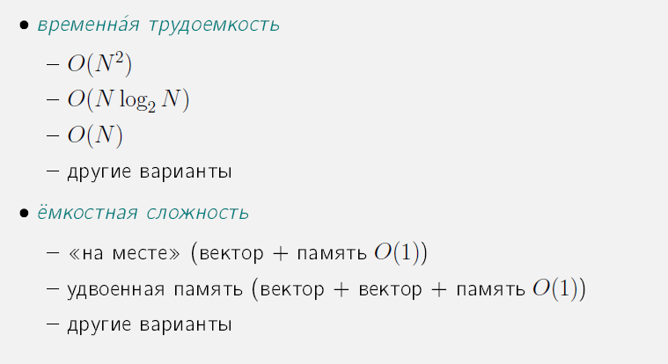
«Алгоритмы обработки данных»
Лекция №8
Задача сортировки
Кафедра ИУ4 «Проектирование и технология производства ЭА» http://nanotech.iu4.bmstu.ru

Slide 5
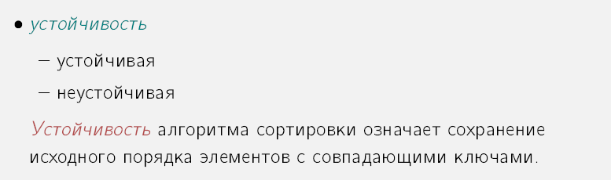
«Алгоритмы обработки данных»
Лекция №8
Задача сортировки
Кафедра ИУ4 «Проектирование и технология производства ЭА» http://nanotech.iu4.bmstu.ru

Slide 6
«Алгоритмы обработки данных»
Лекция №8
Задача сортировки
Устойчивая сортировка
Квадратичная
Простая обменная (пузырьковая)
Вставками
Шейкерная сортировка
Линейная
Сортировка слиянием
Сортировка подсчетом
Кафедра ИУ4 «Проектирование и технология производства ЭА» http://nanotech.iu4.bmstu.ru

Slide 7
«Алгоритмы обработки данных»
Лекция №8
Задача сортировки
Неустойчивая сортировка
Квадратичная
Выбором
Линейная
Сортировка Шелла
Быстрая сортировка
Пирамидальная
Интроспективная сортировка
ДЗ
Кормен Т., Лейзерсон Ч., Ривест Р. Алгоритмы: построение и анализ. - М.: МЦНМО, 1999. – 955 с.
Кафедра ИУ4 «Проектирование и технология производства ЭА» http://nanotech.iu4.bmstu.ru

Slide 8
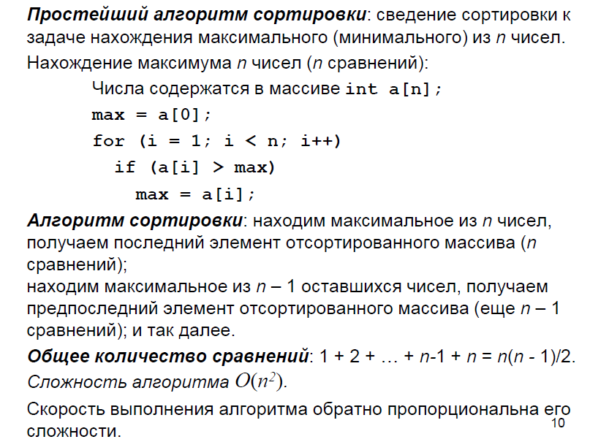
«Алгоритмы обработки данных»
Лекция №8
Кафедра ИУ4 «Проектирование и технология производства ЭА» http://nanotech.iu4.bmstu.ru

Slide 9
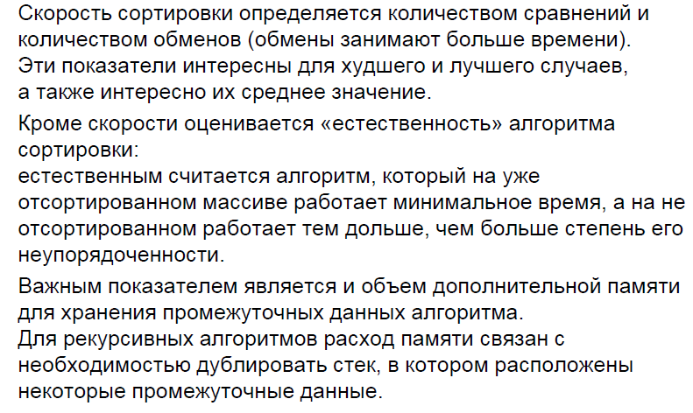
«Алгоритмы обработки данных»
Лекция №8
Кафедра ИУ4 «Проектирование и технология производства ЭА» http://nanotech.iu4.bmstu.ru

Slide 10

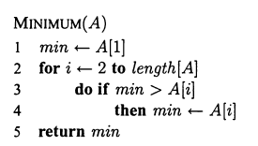
«Алгоритмы обработки данных»
Лекция №8
Задача выбора элемента с заданным номером
Кафедра ИУ4 «Проектирование и технология производства ЭА» http://nanotech.iu4.bmstu.ru

Slide 11
«Алгоритмы обработки данных»
Лекция №8
Основные выводы:
Рассмотрены основные понятия алгоритмов обработки данных;
Изучена применение алгоритмов обработки данных при решении задач конструкторско-технологической информатики;
Кафедра ИУ4 «Проектирование и технология производства ЭА» http://nanotech.iu4.bmstu.ru

